Slide 1
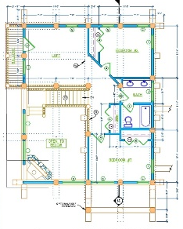
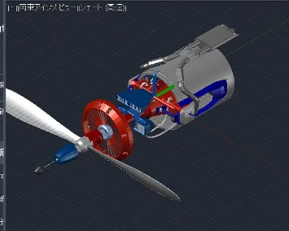
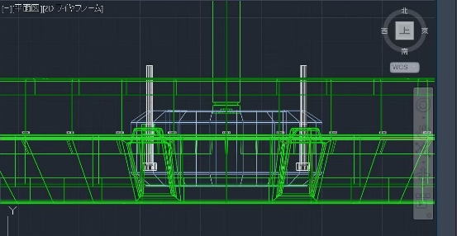
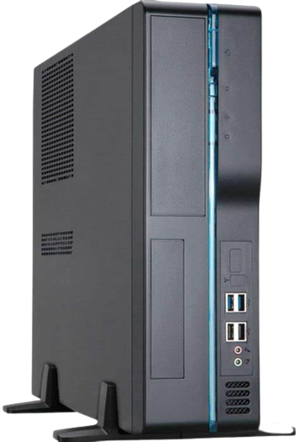

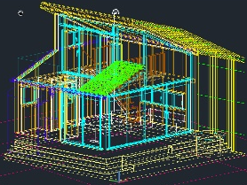
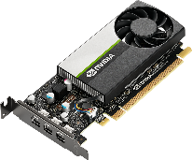

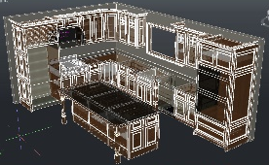
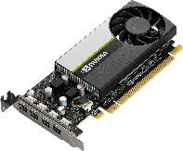

CAD
に
最適化
された
ビジネスに最適なオーダーメイドPC
ビジネス向けコンピューター
高速CPUとNVMe SSD搭載。全モデルカスタマイズ可能のビジネスパソコン
2023年
NVIDIA T400搭載のエントリーモデル
6
月度
厳選PC
7
CPU
Core i
16
GB
12700(2.1GHz)
Memory
DDR4(8GB×2)
SSD
500
GB
NVIDIA
T400
小型でハイパワー!
軽量CAD向きグラ
フィックスT400搭載!
Storage
NVMe(空きスロット×1)
Graphics
GDDR6 4GB
■ Windows10 Pro 64bit
■ DVDマルチ搭載
■ B660チップセット
■ 300W電源(80Plus GOLD)
■ モニター別売り
■ センドバック保証１年
アプライドBTO PC "Be-Clie for CAD" [BT-I712700AS1H500SNVM/T400]
Windows
1
0
特別価格で
好評販売中!
169,800
円
（税別）
Pro
2023年
NVIDIA T1000搭載のエントリーモデル
6
月度
厳選PC
7
CPU
Core i
16
GB
12700(2.1GHz)
Memory
DDR4(8GB×2)
SSD
500
GB
NVIDIA
T1000
小型でハイパワー!
3D CAD向きグラ
フィックスT1000搭載!
Storage
NVMe(空きスロット×1)
Graphics
GDDR6 8GB
■ Windows10 Pro 64bit
■ DVDマルチ搭載
■ B660チップセット
■ 300W電源(80Plus GOLD)
■ モニター別売り
■ センドバック保証１年
アプライドBTO PC "Be-Clie for CAD" [BT-I712700AS1H500SNVM/T1000]
Windows
1
0
特別価格で
好評販売中!
209,800
円
（税別）
Pro
MS OFFICEソフトも幅広く選択可能です！（オプション）
OFFICEソフト 32bit版 も対応可能です！

Slide 2
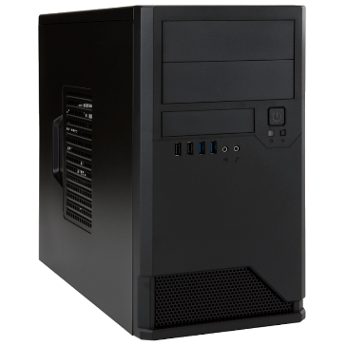


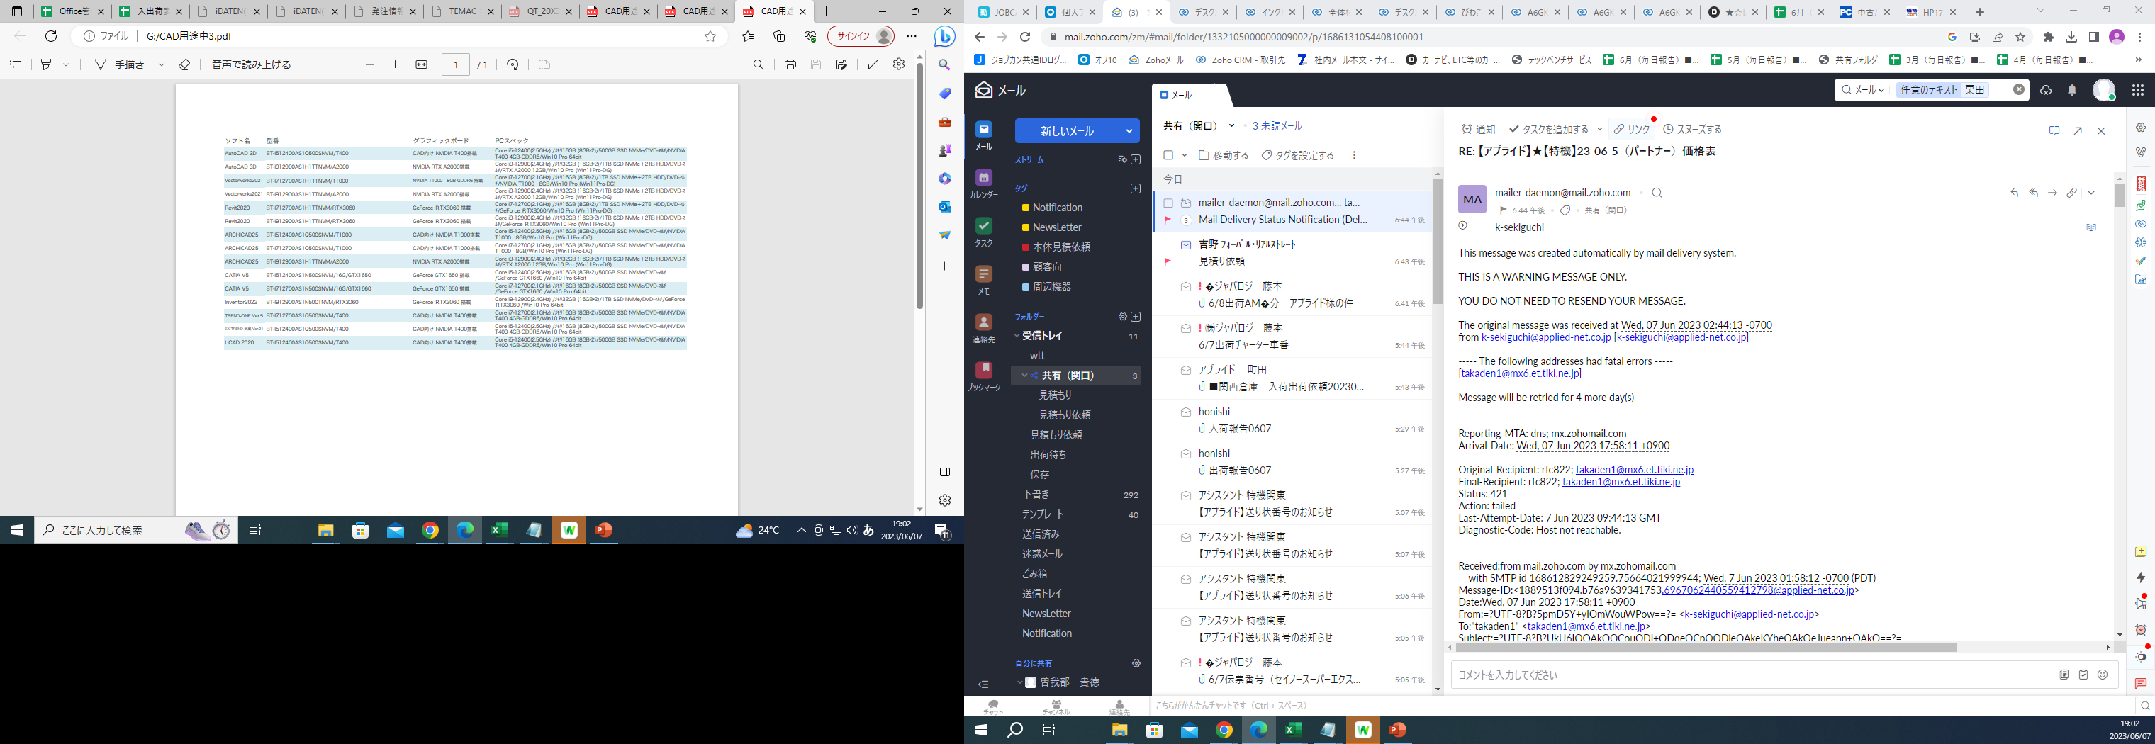
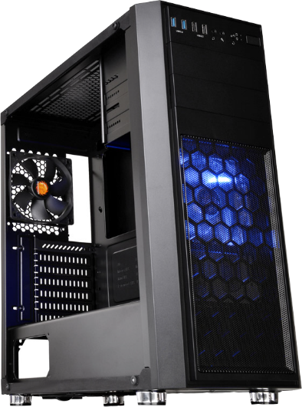
アプライドのビジネス向けBTO PC"Be-Clia"なら
CADソフトの種類やデータの規模に応じた
今の環境に最適なPC
を
ビジネスに最適なオーダーメイドPC
お選びいただくことが可能です。
ビジネスユーザーのために作られた、快適で安心な高性能PC
「Be-Clia CAD シリーズ」は、NVIDIA RTX グラフィックボードを搭載した CAD / シミュレーション向けのデスクトップ・パソコ
ンです。インテル製各ブランドのCPUを採用し、メモリを多く搭載することで、主要ソフトウェアの動画・静止画エフェクトやエン
コード、 3D 等のモデリングやレンダリングをストレスなく実行し、かつスムーズな複数のアプリケーション動作も可能にします。
CAD設計用途におすすめのソフト別 アプライドBTOPC ラインナップ
全機種カスタマイズ可能なため、より環境に合ったものがご用意できます!
メモリや容量の増設、グラフィックボードの変更などお気軽にご相談下さい!
標準で 1 年間のセンドバック方式ハードウェア保証付き!
オプションで免責無しの延長保証【3年 / 5年】をご用意可能です。
安心の国内製! 12時間の品質・動作・エージング検査済み!
心配な方はオプションで「データ復旧サービス・パック」
などもご選択いただけます。

